Slide 1
AUXILIO MULTICRITÉRIO À DECISÃO
Professor: Dalessandro Soares Vianna
dalessandrosoares@yahoo.com.br

Slide 2
Principais Métodos da Escola Francesa
Sistema de preferência.
Os Métodos ELECTRE.

Slide 3
Introdução
Estes métodos admitem um modelo mais flexível do problema, pois não pressupõem, necessariamente, a comparação entre as alternativas e não impõem ao analista de decisão uma estrutura hierárquica dos critérios existentes.
Os primeiros métodos da Escola Francesa de Apoio Multicritério à Decisão foram os da família Electre (Elimination Et Choix Traduisant la Réalité - Eliminação e Escolha como Expressão da Realidade), o Electre I, proposto por Roy em 1968 e, em seguida, o Electre II, proposto por Roy e Bertier em 1973.
Estes métodos definem uma série de processos sobre as alternativas consideradas, as quais pertencem ao conjunto de possíveis soluções do problema de decisão analisado.

Slide 4
Sistema de Preferências nos Métodos Electre
Umas das principais características introduzidas por este método corresponde a um novo conceito do Modelo de Preferência, que pretende ser uma representação mais realista que o utilizado na Teoria da Utilidade Multiatributo.
Considerando-se um problema de escolha, por exemplo: sabendo-se que uma ação a é melhor do que b e c, torna-se irrelevante analisar as preferências entre b e c.
Estas duas ações podem perfeitamente permanecer incomparáveis, sem degenerar o procedimento de suporte à decisão.

Slide 5
Sistema de Preferências nos Métodos Electre
Todavia, a solução desse tipo de problema é um processo temporal, no qual as preferências podem ser modificadas, em razão de novas informações que se incorporam ao longo do processo.
Portanto, pode ser importante trabalhar com conceitos que possibilitem a modelagem de novas situações, durante o processo decisório, isto é, quando algumas ações ainda permanecem incomparáveis.
Assim, a ideia básica, nesta família de métodos, consiste numa ênfase na análise das relações de dominância.
Evitam-se, desta forma, hipóteses muito rígidas e questionamentos intrigantes ao decisor, exigidos pela teoria da utilidade multiatributo e que introduzem uma série de dificuldades na modelagem de problemas reais para alguns decisores.

Slide 6
Sistema de Preferências nos Métodos Electre
Os métodos de classificação tradicionais partem da relação de preferência e indiferença para compararem alternativas.
Em cima desse raciocínio, estes métodos introduziram o conceito de limites de indiferença, q, que significam o limiar que uma alternativa pode transitar até ser indiferente à outra.
Por exemplo, ao comparar duas alternativas “A” e “B”, para se dizer que “A” supera “B”, significa dizer que “A” é, pelo menos, tão bom quanto “B”.
a é estritamente preferível a b
a é fracamente preferível a b
a é indiferente a b
b é fracamente preferível a a
b é estritamente preferível a a
$$aPb$$
$$aQb$$
$$aIb e bIa$$
$$bQa$$
$$bPa$$

Slide 7
Sistema de Preferências nos Métodos Electre
Em resumo, estes métodos baseiam no estudo de sobreclassificação em uma lógica não compensatória (razão de substituição), com poder de veto usando as noções de concordância e de discordância.
As relações de sobreclassificação construídas de tal forma, permitem avaliar se uma alternativa é tão boa quanto outra alternativa, na seguinte condição:
Uma maioria suficiente de critérios, considerando as suas importâncias, apoia esta proposição (princípio da concordância) e a oposição da minoria não é considerada forte o suficiente para discordar desta proposição (princípio da discordância).
Um método de sobreclassificação divide-se em 2 passos: construir uma relação de sobreclassificação e explorá-la, para as alternativas escolhidas do problema.

Slide 8
Principais Métodos da Escola Francesa
Sistema de preferência.
Os Métodos ELECTRE.

Slide 9
Métodos Electre
A família de métodos ELECTRE, de origem francesa, tem como objetivo obter um subconjunto de alternativas, no qual as alternativas que fazem parte desse subconjunto sobreclassificam as que não fazem.
Em outras palavras, busca-se reduzir o tamanho do conjunto de alternativas, explorando o conceito de dominância.
Para isso, são utilizados dois índices: o índice de concordância, que mede a vantagem relativa de cada alternativa sobre as outras, e o índice de discordância, que mede a relativa desvantagem.

Slide 10
Métodos Electre
Os métodos da família ELECTRE são aplicados em duas fases principais:
FASE I: Construir uma relação de sobreclassificação, estabelecendo uma comparação par a par de alternativas.
FASE II: Explorar a relação de sobreclassificação, aplicando um procedimento para resolver o problema em função da problemática específica a ser abordada.
Estes métodos diferenciam-se entre si pela problemática que tentam resolver, pelas informações inter e intracritérios utilizadas e pela quantidade de relações de superação construídas e pesquisadas.
Assim, desde 1968, quando surgiu o Método Electre I, sucederam-se várias versões dos métodos Electre.

Slide 11
Métodos Electre
Versão | Autor | Ano | Tipo de Problema | Utiliza Pesos
I | Roy | 1968 | Seleção | Sim
II | Roy e Bertier | 1973 | Ordenação | Sim
III | Roy | 1978 | Ordenação | Sim
IV | Roy e Hugonnard | 1982 | Ordenação | Não
IS | Roy e Skalka | 1985 | Seleção | Sim
TRI | Yu Wei | 1992 | Classificação | Sim
Os métodos Electre consideram os pesos como uma medida da importância que cada critério tem para o decisor, e não como uma taxa marginal de substituição, visto que as avaliações de cada alternativa nos diferentes critérios não se reúnem em uma avaliação global.

Slide 12
Métodos Electre
Versão | Autor | Ano | Tipo de Problema | Utiliza Pesos
I | Roy | 1968 | Seleção | Sim
II | Roy e Bertier | 1973 | Ordenação | Sim
III | Roy | 1978 | Ordenação | Sim
IV | Roy e Hugonnard | 1982 | Ordenação | Não
IS | Roy e Skalka | 1985 | Seleção | Sim
TRI | Yu Wei | 1992 | Classificação | Sim
Assim, empregam a informação dos pesos com a finalidade de construir índices (ou coeficientes) de concordância e de discordância.
A versão IV é o único em que não se utilizam pesos, pois funciona como uma sequencia de relações de superação agrupadas.

Slide 13
Métodos Electre
Versão | Autor | Ano | Tipo de Problema | Utiliza Pesos
I | Roy | 1968 | Seleção | Sim
II | Roy e Bertier | 1973 | Ordenação | Sim
III | Roy | 1978 | Ordenação | Sim
IV | Roy e Hugonnard | 1982 | Ordenação | Não
IS | Roy e Skalka | 1985 | Seleção | Sim
TRI | Yu Wei | 1992 | Classificação | Sim
A versões I e IS resultam em uma relação de superação entre as alternativas que é útil para selecioná-las.
As outras versões fornecem diretamente uma pré-ordem parcial das alternativas.

Slide 14
Fundamentos de Superação ou Sobreclassificação
Seja A o conjunto de possíveis decisões (alternativas) e g_{i}(a) a avaliação de qualquer umas dessas decisões, segundo um critério i (i=1,2,3,...,n).
Aplicando a relação de superação aos elementos do conjunto A, pode-se definir que uma alternativa a supera a alternativa b (aSb) se, a for, pelo menos, tão boa quanto b.
Essa relação de superação, que não é necessariamente transitiva, aparece como uma possível generalização do conceito de dominância.
Assim, o que se procura identificar, no contexto de um problema de decisão, é se existe ou não uma relação de dominância entre duas alternativas, ou seja, se o risco de considerar verdadeira a afirmação “a alternativa a é pelo menos tão boa quanto a alternativa b” é aceitável.

Slide 15
Fundamentos de Superação ou Sobreclassificação
As considerações que conduzem à aceitação da relação aSb pode ser expressas por dois conceitos:
Concordância – ocorre quando um subconjunto significativo dos critérios considera a alternativa a (fracamente) preferível à b.
Discordância – ocorre quando não há critérios em que a intensidade da preferência da alternativa b em relação à a ultrapasse um limite inaceitável.

Slide 16
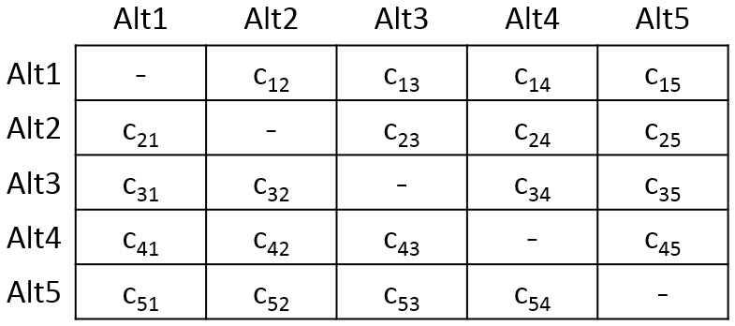
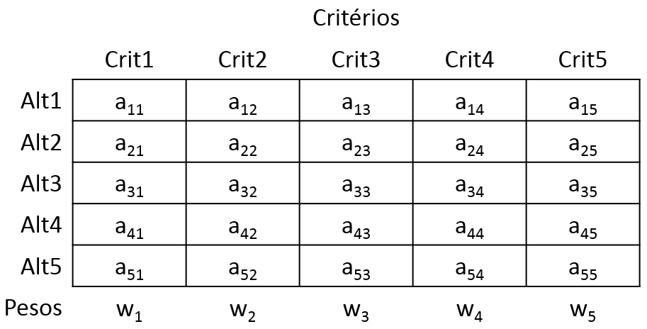
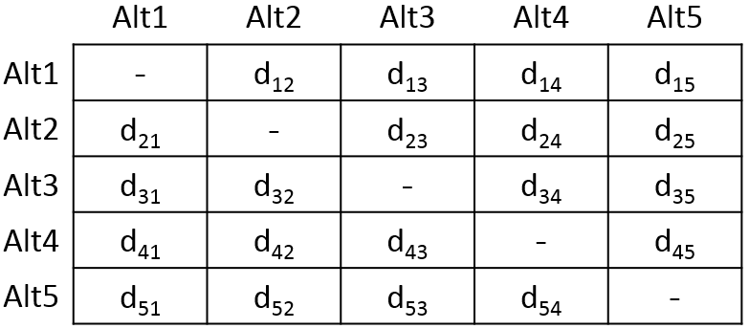
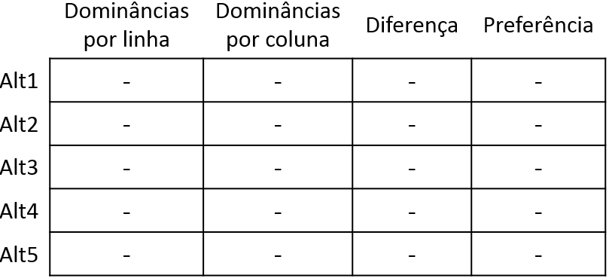
Procedimentos do Método Electre
Matriz de Concordância
Umbrais de Comparação
FASE I
$$\overline{p}=\frac{\sum_{i}{\sum_{j}{c_{ij}}}}{n\left(n−1\right)}$$
Tabela de avaliações
Matriz de Discordância
$$\overline{q}=\frac{\sum_{i}{\sum_{j}{d_{ij}}}}{n\left(n−1\right)}$$
FASE II
Tabela de Dominâncias
Teste de Dominância
$$c_{lk}>\overline{p}$$
$$a_{lj} S_{lj} b_{lj}$$
$$d_{lk}<\overline{q}$$

Slide 17
Matriz de Concordância
Soma-se somente os pesos dos critérios nos quais a alternativa Alt_{l} supera à alternativa Alt_{k}, quer dizer que,
$$a_{l,j}≥a_{k,j}$$
Índice de concordância
$$\sum_{j: a_{l} S_{j} a_{k}}{w_{j}}$$
$c_{lk}=\frac{ }{ }$ $=$
$$concordância da alternativa {Alt}_{l}$$
$$em relação a {Alt}_{k}$$
$$\sum_{j}{w_{j}}$$

Slide 18
Matriz de Discordância
Índice de discordância
$$d_{lk}=\left\{\begin{aligned}0 se a_{lj}≥a_{kj},\left|∀_{j}\right. \\ \frac{\max_{j: a_{lj}<a_{kj}}\left[a_{kj}−a_{lj}\right]}{δ}\end{aligned}\right.$$
$$d_{lk}=\frac{Máximo positivo (a_{k}−a_{l})}{δ}$$
$δ=avaliação maior−avaliação menor no critério "j"$

Slide 19
Umbrais de Preferência e Indiferença
$$\overline{p}=\frac{\sum_{i}{\sum_{j}{c_{ij}}}}{n\left(n−1\right)}$$
$$\overline{q}=\frac{\sum_{i}{\sum_{j}{d_{ij}}}}{n\left(n−1\right)}$$
p é o umbral de preferência e se define como o valor maior ou igual à média das concordâncias.
q é o umbral de indiferença e se define como o valor maior ou igual à média das discordâncias.

Slide 20
Construção da Tabela de Dominância
Teste de Dominância
A alternativa Alt_{l} domina a alternativa Alt_{k} se e somente se:
$c_{lk}>p$ e $d_{lk}<q$

Slide 21
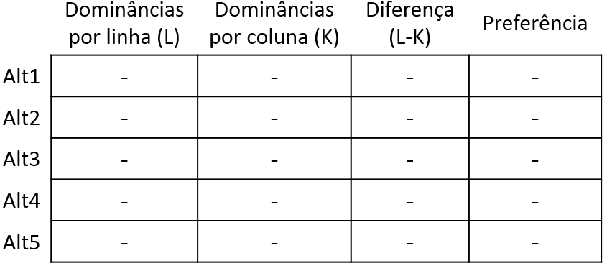
Construção da Tabela de Dominância
Primeiro
Se definem duas listas com as dominâncias, primeiro uma com as comparações por linha das alternativas, de duas em duas, e logo outra com as comparações por coluna, se cumprem-se os testes de dominância.
Segundo
Se determina a lista de preferências das alternativas, ordenando-as segundo o maior número de dominâncias por linha e o menor número de dominâncias por coluna. Assim, em primeiro lugar fica aquela que domina as demais e nenhuma a domina.

Slide 22
Exemplo 1
Selecionar a melhor opção de ampliação em um parque recreativo com novas instalações.

Slide 23
Avaliações
 | Lucro | Empregos | Resíduos | Turismo
 | C1 | C2 | C3 | C4
Alt1 | 15 | 9 | 4 | 10
Alt2 | 10 | 5 | 3 | 8
Alt3 | 22 | 12 | 9 | 14
Alt4 | 31 | 10 | 4 | 18
Alt5 | 8 | 9 | 10 | 9
Pesos | 7 | 3 | 5 | 6
Critérios:
Lucro: Beneficio esperado (aumento percentual).
Empregos: Número de novos postos de trabalho.
Resíduos: Impacto ambiental, percentagem esperado na geração de resíduos.
Turismo: Aumento percentual no número de visitantes em relação a atual.

Slide 24
Avaliações
 | Lucro | Empregos | Resíduos | Turismo
 | C1 | C2 | C3 | C4
Alt1 | 15 | 9 | 4 | 10
Alt2 | 10 | 5 | 3 | 8
Alt3 | 22 | 12 | 9 | 14
Alt4 | 31 | 10 | 4 | 18
Alt5 | 8 | 9 | 10 | 9
Pesos | 7 | 3 | 5 | 6
Note-se que o critério C1 (Lucro) é considerado o mais importante já que tem um maior peso.
Além disso o critério resíduo tem que ser minimizado ao contrário dos demais que têm que ser maximizados.

Slide 25
Normalizando os pesos e determinando os valores de δ
 | Lucro | Empregos | Resíduos | Turismo
 | C1 | C2 | C3 | C4
Alt1 | 15 | 9 | 4 | 10
Alt2 | 10 | 5 | 3 | 8
Alt3 | 22 | 12 | 9 | 14
Alt4 | 31 | 10 | 4 | 18
Alt5 | 8 | 9 | 10 | 9
W | 7 | 3 | 5 | 6
$$w_{1}=\frac{7}{\left(7+3+5+6\right)}=0,3333$$
$$w_{2}=\frac{3}{\left(7+3+5+6\right)}=0,14286$$
 | Lucro | Empregos | Resíduos | Turismo
 | C1 | C2 | C3 | C4
Alt1 | 15 | 9 | 6 | 10
Alt2 | 10 | 5 | 7 | 8
Alt3 | 22 | 12 | 1 | 14
Alt4 | 31 | 10 | 6 | 18
Alt5 | 8 | 9 | 0 | 9
W norm. | 0,3333 | 0,14286 | 0,2381 | 0,2857
δ | 23 | 7 | 7 | 10
$$δ_{1}=31−8=23$$
$$δ_{2}=12−5=7$$

Slide 26
Cálculo dos Índices de Concordância
 | C1 | C2 | C3 | C4
Alt1 | 15 | 9 | 6 | 10
Alt2 | 10 | 5 | 7 | 8
Alt3 | 22 | 12 | 1 | 14
Alt4 | 31 | 10 | 6 | 18
Alt5 | 8 | 9 | 0 | 9
W norm. | 0,3333 | 0,14286 | 0,2381 | 0,2857
δ | 23 | 7 | 7 | 10
$$c_{lk}=\sum_{j: a_{l} S_{j} a_{k}}{w_{j}}$$
Por exemplo:
c₂₁ = 0,3333(se 10S15) + 0,1428(se 5S9) + 0,2381(se 0S6) + 0,2857(se 8S10)
= 0 + 0 + 0,2381 + 0 = 0,2381

Slide 27
Cálculo dos Índices de Discordância
 | C1 | C2 | C3 | C4
Alt1 | 15 | 9 | 6 | 10
Alt2 | 10 | 5 | 7 | 8
Alt3 | 22 | 12 | 1 | 14
Alt4 | 31 | 10 | 6 | 18
Alt5 | 8 | 9 | 0 | 9
W norm. | 0,3333 | 0,14286 | 0,2381 | 0,2857
δ | 23 | 7 | 7 | 10
A discordância $d_{12}$ obtém-se com a máxima diferença elemento a elemento das avaliações da linha ${Alt}_{2}$ menos as avaliações da linha ${Alt}_{1}$ e dividindo entre delta (δ).
Por exemplo:
$$d_{12}=\max_{positivo}{\frac{\left[A_{2j}−A_{1j}\right]}{δ}}=\max_{positivo}\left\{\frac{−5}{23},\frac{−4}{7},\frac{1}{7},\frac{−1}{10}\right\}$$
$=0,1428$

Slide 28
...
Matriz de Concordância
 | Alt1 | Alt2 | Alt3 | Alt4 | Alt5
Alt1 | ₋ | _{0,7619} | _{0,2381} | _{0,2381} | ₁
Alt2 | _{0,2381} | ₋ | _{0,2381} | _{0,2381} | _{0,5714}
Alt3 | _{0,7619} | _{0,7619} | ₋ | _{0,1428} | ₁
Alt4 | ₁ | _{0,7619} | _{0,8571} | ₋ | ₁
Alt5 | _{0,1428} | _{0,4286} | ₀ | ₀ | ₋
$$\text{obt}\text{é}\text{m}\text{−}\text{se} \overline{p}=0,519$$
$$\text{ent}\text{ã}\text{o} p=0,5714$$
Matriz de Discordância
 | Alt1 | Alt2 | Alt3 | Alt4 | Alt5
Alt1 | ₋ | _{0,1428} | _{0,4286} | _{0,8} | ₀
Alt2 | _{0,5714} | ₋ | ₁ | ₁ | _{0,5714}
Alt3 | _{0,7143} | _{0,8571} | ₋ | _{0,7143} | ₀
Alt4 | ₀ | _{0,1428} | _{0,2857} | ₋ | ₀
Alt5 | _{0,8571} | ₁ | _{0,6087} | ₁ | ₋
$$\text{obt}\text{é}\text{m}\text{−}\text{se} \overline{q}=0,5347$$
$$\text{ent}\text{ã}\text{o} q=0, 4286$$

Slide 29
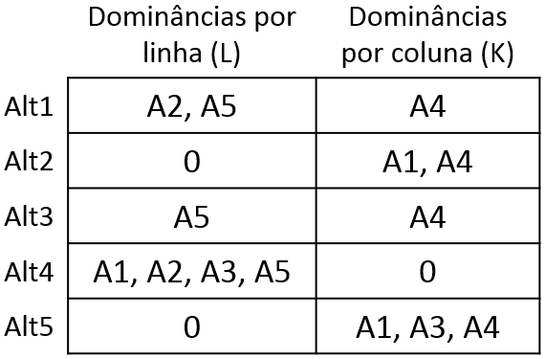
Teste de Dominância
$c_{lk}>p$ e $d_{lk}<q$
A alternativa $A_{l}$ domina à alternativa $A_{k}$ se e somente se:
Matriz de Superação
 | Alt1 | Alt2 | Alt3 | Alt4 | Alt5
Alt1 | - | 1 | 0 | 0 | 1
Alt2 | 0 | - | 0 | 0 | 0
Alt3 | 0 | 0 | - | 0 | 1
Alt4 | 1 | 1 | 1 | - | 1
Alt5 | 0 | 0 | 0 | 0 | -

Slide 30
Tabela de Dominâncias
 | Dominâncias por linha (L) | Dominâncias por coluna (K) | Diferença (L-K) | Preferência
Alt1 | A2, A5 | A4 | 1 | 2
Alt2 | 0 | A1, A4 | -2 | 4
Alt3 | A5 | A4 | 0 | 3
Alt4 | A1, A2, A3, A5 | 0 | 4 | 1
Alt5 | 0 | A1, A3, A4 | -3 | 5
Obtém-se que a alternativa $A_{4}$ é a melhor alternativa.

Slide 31
Exemplo 2
Adquirir um carro considerando quatro possíveis alternativas

Slide 32
Avaliações
 | Preço | Conforto | Consumo
 | C1 | C2 | C3
Alt1 | 18.000,00 | 5 | 8
Alt2 | 20.500,00 | 6 | 5
Alt3 | 24.700,00 | 6 | 4
Alt4 | 22.800,00 | 8 | 7
Pesos | 5 | 2 | 3
Esta tabela indica a avaliação de cada alternativa em relação a cada critério.
Importa ressaltar que o preceito adotado será o de maximizar ou minimizar um critério de acordo com as preferências dos agentes de decisão.

Slide 33
Normalizando os Pesos
 | Preço | Conforto | Consumo
Alt1 | 18.000,00 | 5 | 8
Alt2 | 20.500,00 | 6 | 5
Alt3 | 24.700,00 | 6 | 4
Alt4 | 22.800,00 | 8 | 7
Pesos | 5 | 2 | 3
 | Preço | Conforto | Consumo
Alt1 | 0,209 | 0,20 | 0,333
Alt2 | 0,238 | 0,24 | 0,208
Alt3 | 0,287 | 0,24 | 0,167
Alt4 | 0,265 | 0,32 | 0,292
Pesos | 0,5 | 0,2 | 0,3
Em primeiro lugar, vamos normalizar todos os valores da Tabela e os pesos dos critérios.
Como método de normalização utilizaremos o quociente entre o elemento a ser normalizado e a soma total.
É importante citar que o critério “Preço” é de minimização, enquanto os outros dois são de maximização.

Slide 34
Cálculo dos Índices de Concordância
 | Preço | Conforto | Consumo
Alt1 | 0,209 | 0,20 | 0,333
Alt2 | 0,238 | 0,24 | 0,208
Alt3 | 0,287 | 0,24 | 0,167
Alt4 | 0,265 | 0,32 | 0,292
Pesos | 0,5 | 0,2 | 0,3
$$c_{lk}=\sum_{j: a_{l} S_{j} a_{k}}{w_{j}}$$
 | Alt1 | Alt2 | Alt3 | Alt4
Alt1 | - | 0,8 | 0,8 | 0,8
Alt2 | 0,2 | - | 1 | 0,5
Alt3 | 0,2 | 0,2 | - | 0
Alt4 | 0,2 | 0,5 | 1 | -
Por exemplo:
$$c_{12}=0,5+0+0,3=0,8$$

Slide 35
Cálculo dos Índices de Discordância
 | Preço | Conforto | Consumo
Alt1 | 0,209 | 0,20 | 0,333
Alt2 | 0,238 | 0,24 | 0,208
Alt3 | 0,287 | 0,24 | 0,167
Alt4 | 0,265 | 0,32 | 0,292
Pesos | 0,5 | 0,2 | 0,3
 | Alt1 | Alt2 | Alt3 | Alt4
Alt1 | - | 0,241 | 0,241 | 0,723
Alt2 | 0,753 | - | 0 | 0,506
Alt3 | 1 | 0,295 | - | 0,753
Alt4 | 0,337 | 0,163 | 0 | -
$$_{constante}=\max_{}\left\{0,078;0,12; 0,166\right\}$$
Por exemplo:
$$d_{12}=\max_{positivo}{\frac{\left[A_{2j}−A_{1j}\right]}{δ_{constante}}}=\frac{1}{0,166}\max_{positivo}\left\{−0,029;0,04;−0,125\right\}=\frac{1}{0,166}\left(0,04\right)=0,241$$
$$d_{24}=\max_{positivo}{\frac{\left[A_{4j}−A_{2j}\right]}{δ_{constante}}}=\frac{1}{0,166}\max_{positivo}\left\{−0,027;0,08;0,084\right\}=\frac{1}{0,166}\left(0,084\right)=0,506$$

Slide 36
...
Matriz de Concordância
 | Alt1 | Alt2 | Alt3 | Alt4
Alt1 | - | 0,8 | 0,8 | 0,8
Alt2 | 0,2 | - | 1 | 0,5
Alt3 | 0,2 | 0,2 | - | 0
Alt4 | 0,2 | 0,5 | 1 | -
$$\text{obt}\text{é}\text{m}\text{−}\text{se} \overline{p}=0,516$$
$$\text{ent}\text{ã}\text{o} p=0,6$$
Matriz de Discordância
 | Alt1 | Alt2 | Alt3 | Alt4
Alt1 | - | 0,241 | 0,241 | 0,723
Alt2 | 0,753 | - | 0 | 0,506
Alt3 | 1 | 0,295 | - | 0,753
Alt4 | 0,337 | 0,163 | 0 | -
$$\text{obt}\text{é}\text{m}\text{−}\text{se} \overline{q}=0,417$$
$$\text{ent}\text{ã}\text{o} q=0, 4$$

Slide 37
Teste de Dominância
Matriz de Concordância
Matriz de Discordância
 | Alt1 | Alt2 | Alt3 | Alt4
Alt1 | - | 0,8 | 0,8 | 0,8
Alt2 | 0,2 | - | 1 | 0,5
Alt3 | 0,2 | 0,2 | - | 0
Alt4 | 0,2 | 0,5 | 1 | -
 | Alt1 | Alt2 | Alt3 | Alt4
Alt1 | - | 0,241 | 0,241 | 0,723
Alt2 | 0,753 | - | 0 | 0,506
Alt3 | 1 | 0,295 | - | 0,753
Alt4 | 0,337 | 0,163 | 0 | -
$$p=0,6$$
$$q=0, 4$$
$c_{lk}>p$ e $d_{lk}<q$
A alternativa $A_{l}$ domina à alternativa $A_{k}$ se e somente se:
 | Dominâncias por linha (L) | Dominâncias por coluna (K)
Alt1 | A2, A3, A4 | A4
Alt2 | A3 | A1, A3, A4
Alt3 | 0 | A1, A2, A4
Alt4 | A3 | 0

Slide 38
Tabela de Dominâncias
 | Dominâncias por linha (L) | Dominâncias por coluna (K) | Diferença (L-K) | Preferência
Alt1 | A2, A3, A4 | A4 | 2 | 1
Alt2 | A3 | A1, A3, A4 | -2 | 3
Alt3 | 0 | A1, A2, A4 | -3 | 4
Alt4 | A3 | 0 | 1 | 2
Obtém-se que a alternativa $A_{1}$ é a melhor alternativa.

Slide 39
Matriz S – Matriz de Superação
Matriz de Concordância
Matriz de Discordância
 | Alt1 | Alt2 | Alt3 | Alt4
Alt1 | - | 0,8 | 0,8 | 0,8
Alt2 | 0,2 | - | 1 | 0,5
Alt3 | 0,2 | 0,2 | - | 0
Alt4 | 0,2 | 0,5 | 1 | -
 | Alt1 | Alt2 | Alt3 | Alt4
Alt1 | - | 0,241 | 0,241 | 0,723
Alt2 | 0,753 | - | 0 | 0,506
Alt3 | 1 | 0,295 | - | 0,753
Alt4 | 0,337 | 0,163 | 0 | -
$$p=0,6$$
$$q=0, 4$$
$c_{lk}>p$ e $d_{lk}<q$
A alternativa $A_{l}$ supera à alternativa $A_{k}$ se e somente se:
 | Alt1 | Alt2 | Alt3 | Alt4
Alt1 | - | 1 | 1 | 0
Alt2 | 0 | - | 1 | 0
Alt3 | 0 | 0 | - | 0
Alt4 | 0 | 0 | 1 | -
1
S=
2
4
3

Slide 40
Exercícios
Exercício 10. Refaça o exercício 2 considerando agora o método ELECTRE.
Exercício 11. Refaça o exercício 1 considerando agora o método ELECTRE.
Exercício 12. Refaça o exercício 9 considerando agora o método ELECTRE.

